Slide 1
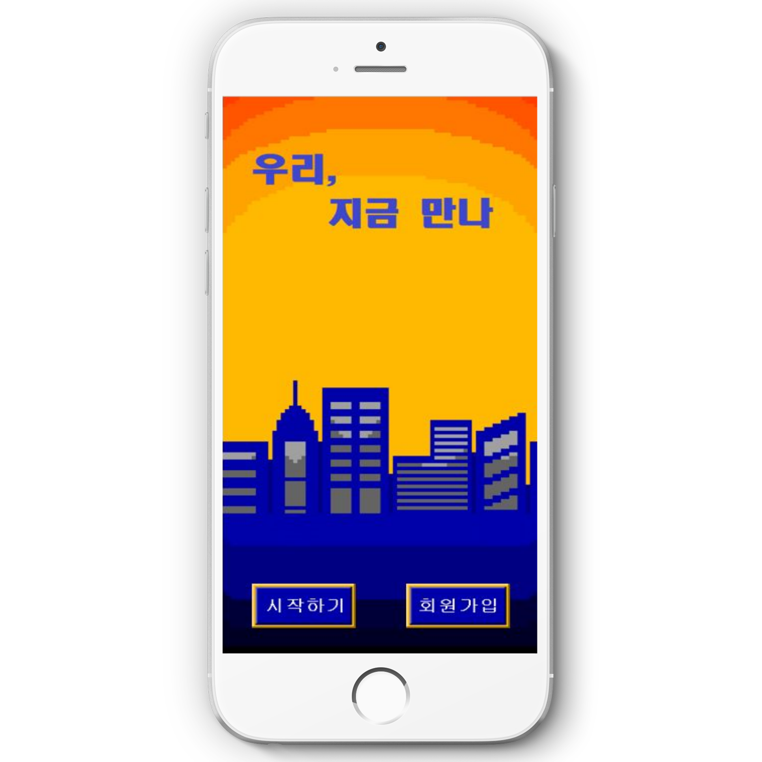
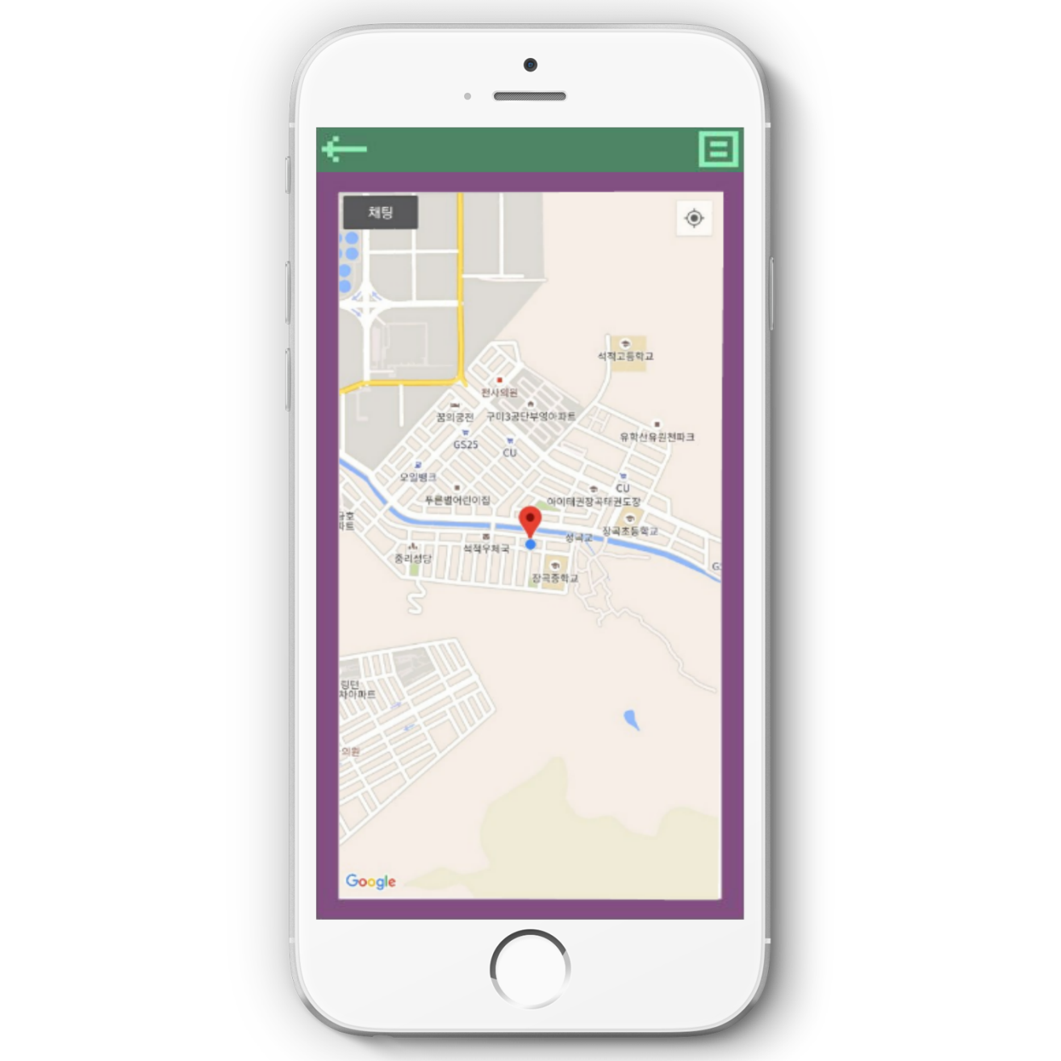
우리,
지금 만나
Application design
1조의 지각 방지 어플리케이션 디자인

Slide 2



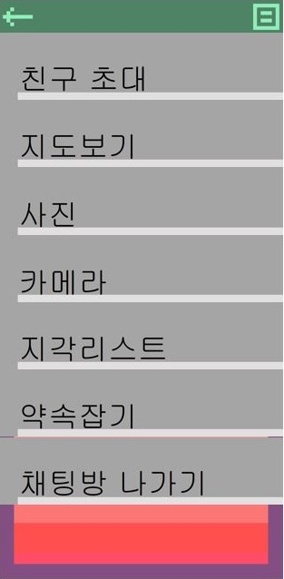
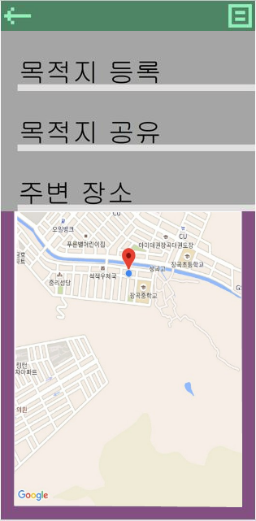
















우리 , 지금 만나
Application design
아이콘 그래픽을 통일감 있게 디자인하였습니다.

Slide 3
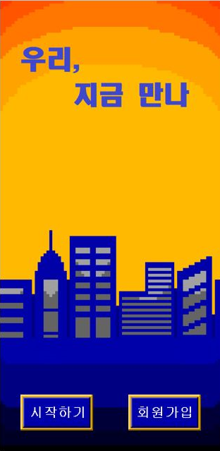

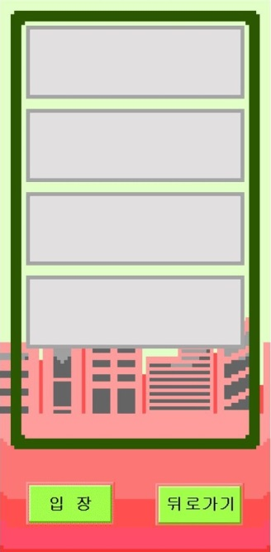


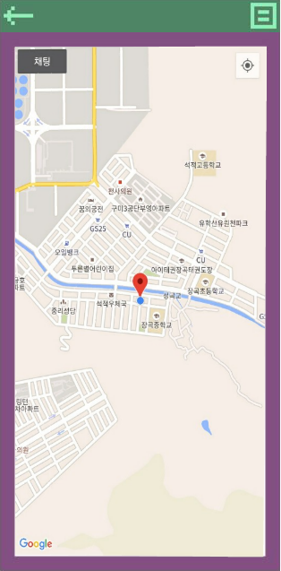

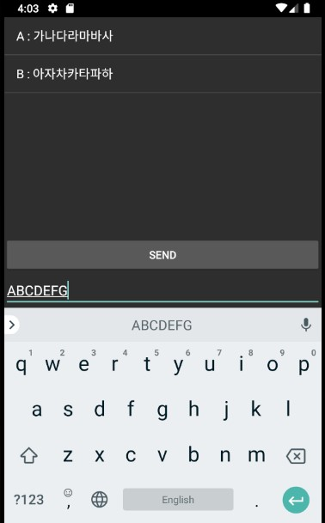




우리 , 지금 만나
Application design
채팅방 목록
채팅창

Slide 4

우리 , 지금 만나
Application design
| HOME – LOG IN
HOME
LOGIN
HOME
- 회원가입
Google 계정으로 회원가입이 가능합니다.
- 시작하기
시작하기를 누르면 로그인 창으로 화면이 변경됩니다.
LOGIN
Google 아이디와 패스워드를 입력하면 로그인이 됩니다.

Slide 5
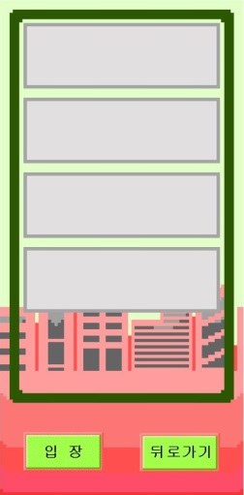

우리 , 지금 만나
Application design
채팅방 메뉴
| 채팅방
친구 초대
채팅방에 친구를 초대하여 채팅이 가능합니다..
지도보기
지도와 함께 현재 위치가 표시됩니다.
지각 리스트
모임에 지각한 유저의 도착 시간, 도착 소요 시간을 확인할 수 있는 리스트입니다.
채팅방 목록
채팅방 목록
로그인 시 채팅방 목록이 나옵니다.
채팅방

Slide 6
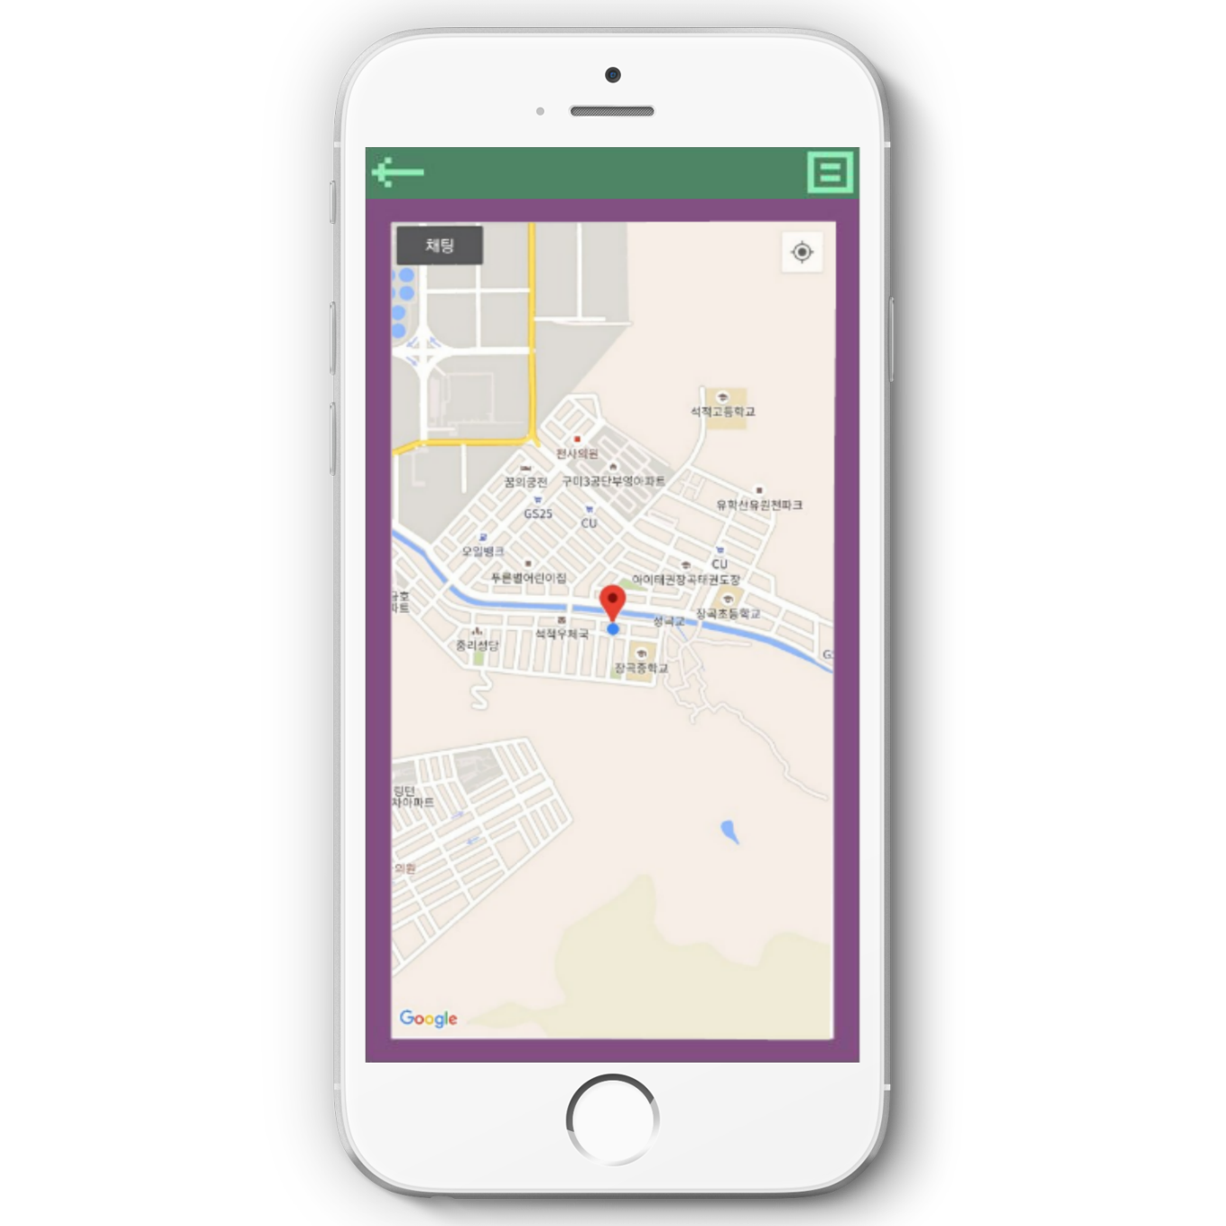



우리 , 지금 만나
Application design
| 지도
지도
지도 메뉴
목적지 등록
유저가 원하는 장소를 목적지로 등록할 수 있습니다.
목적지 공유
목적지 공유를 통해 친구들과 목적지 공유가 가능합니다.
주변 장소
목적지 주변의 맛집이나 주변에 놀 수 있는 장소를 보여줍니다.
지도
현재 자신의 위치가 표시되며 친구들과 모임 장소와 모임 시간을 설정하면
친구들이 모임 장소에 도착할 때 까지 실시간 위치가 공유됩니다.

